Slide 1
Kompilatorteknikk
Ein presentasjon samt opplegg laga av Peder

Slide 2
Agenda
Runde rundt bordet
Korleis fungerer ein kompilator?
Kort om ANTLR4 og LLVM
Vi lagar vår eigen!

Slide 3
Runde rundt bordet
Lært noko nytt?
Gjort noko interessant i det siste?
Datatriks?

Slide 4
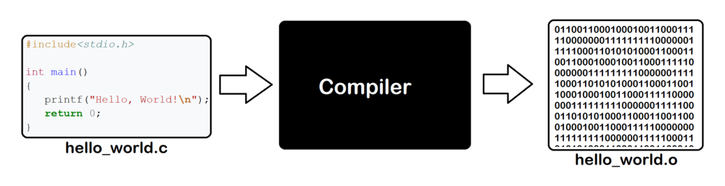
Korleis fungerer ein kompilator?
Figur frå https://hpc-wiki.info/hpc/Compiler

Slide 5
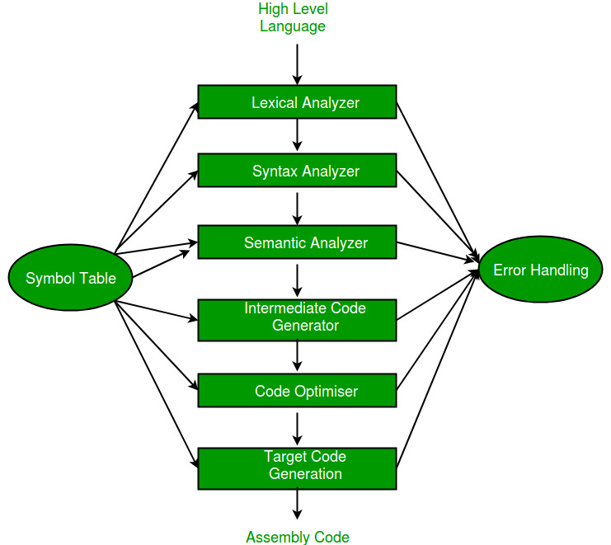
Korleis fungerer ein kompilator?
Figur frå https://www.geeksforgeeks.org/phases-of-a-compiler/

Slide 6
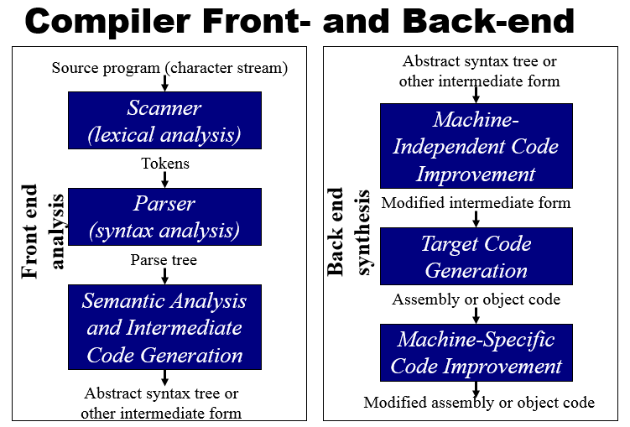
Korleis fungerer ein kompilator?
Figur frå https://pintokarsanda.blog.binusian.org/tag/phases-of-compiler/

Slide 7
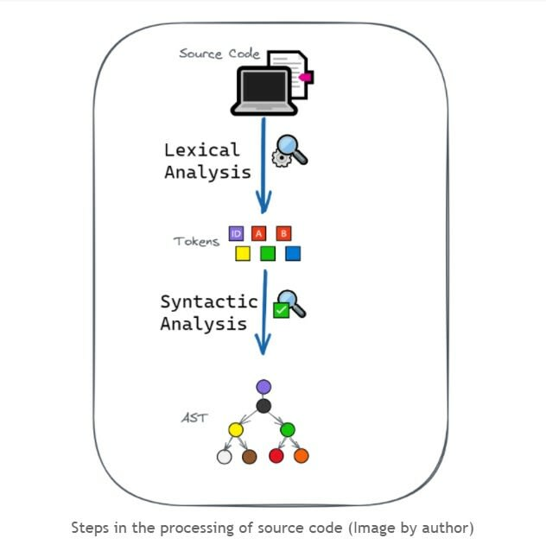
Lexing og parsing
Figur frå https://dev.to/balapriya/abstract-syntax-tree-ast-explained-in-plain-english-1h38

Slide 8
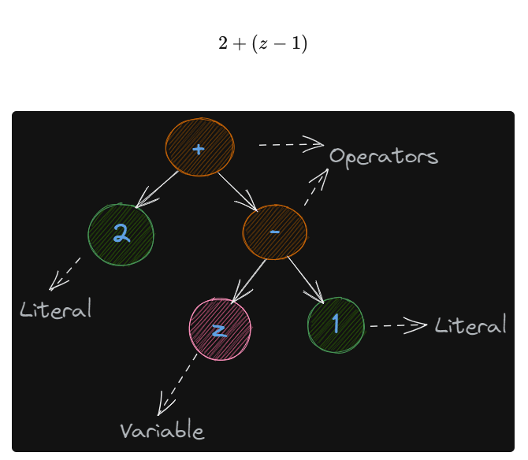
Abstract Syntax Tree

Slide 9
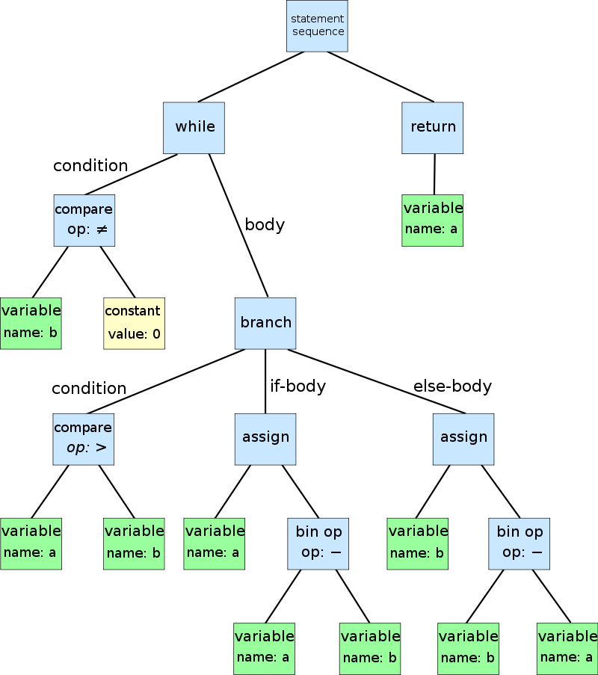
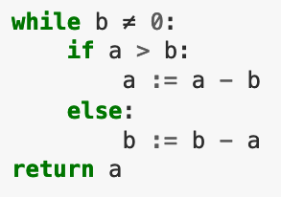
Abstract Syntax Tree

Slide 10
Lexing og parsing
http://lab.antlr.org/

Slide 11
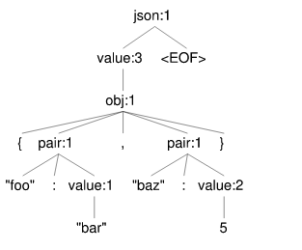
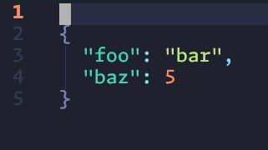
Lexing og parsing

Slide 12
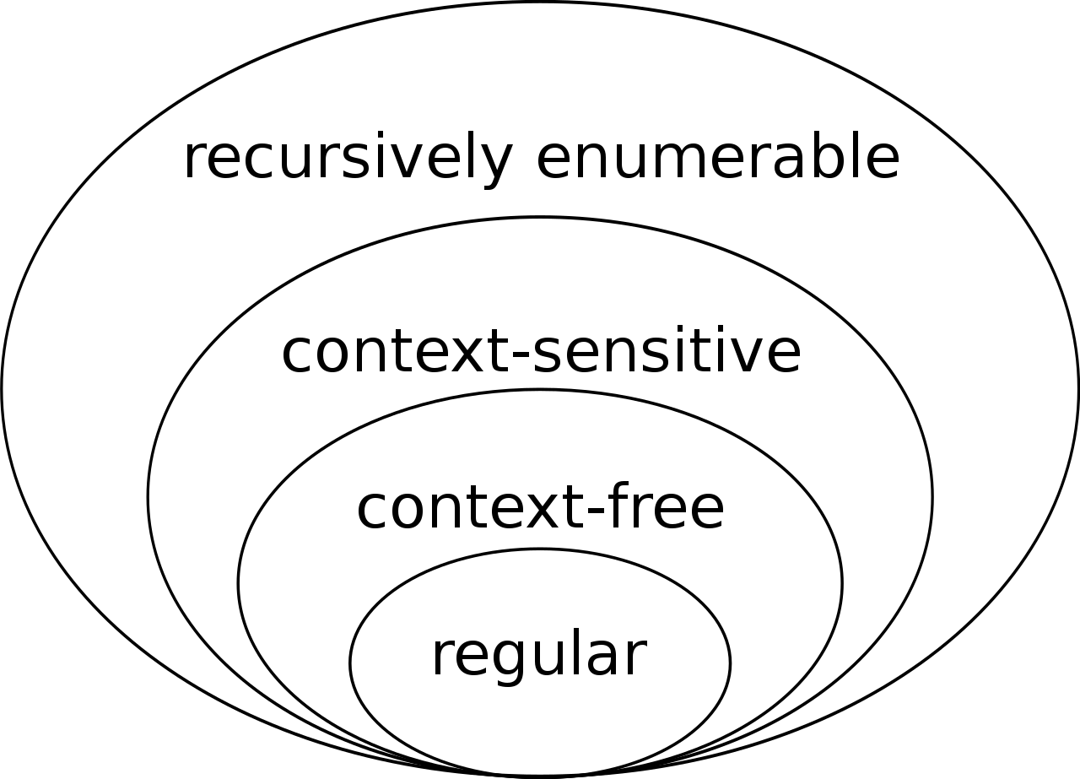
Chomsky-hierarki for formelle gramatikkar

Slide 13
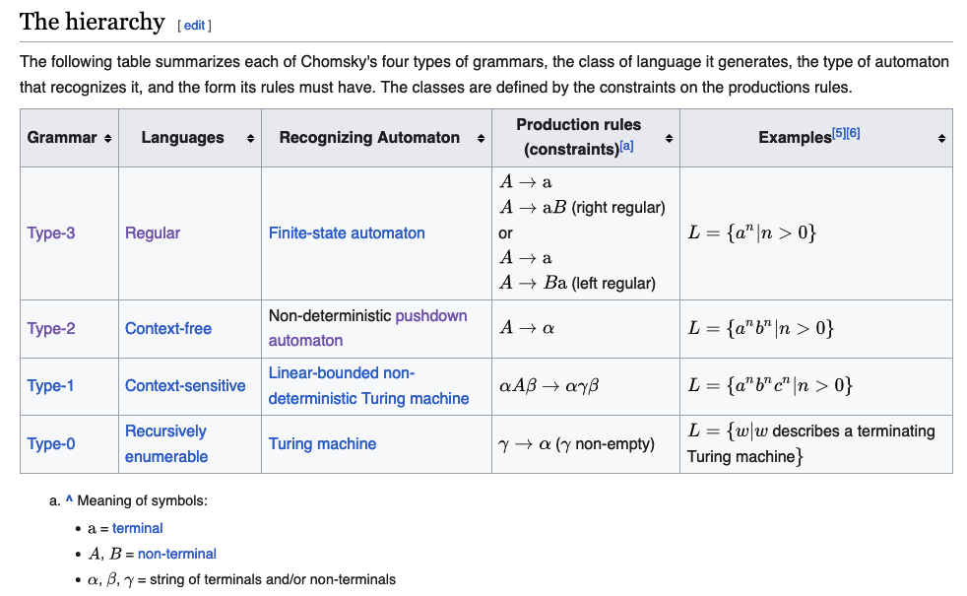
Chomsky-hierarkiet

Slide 14
Korleis ser ein slik grammatikk ut i praksis?
http://lab.antlr.org/
Vi ser på «Sample»

Slide 15
Kva type gramatikk har vanlege programmeringsspråk?
https://cs.stackexchange.com/questions/77989/is-python-a-context-free-language
https://eli.thegreenplace.net/2007/11/24/the-context-sensitivity-of-cs-grammar/
Dei fleste (alle?) vanlege programmeringsspråk er ikkje context-free
Men dei blir ofte implementert med ein context-free parser + ekstra programmatiske sjekkar i tillegg

Slide 16
ANTLR4
ANother Tool for Language Recognition
Er ein parser generator
Er ein LL(*) parser
Left-to-right
Leftmost derivation
(*) => uavgrensa lookahead
Lookahead er å sjå opptil N tokens framover for å bestemme kva parse-regel ein skal bruke
https://en.wikipedia.org/wiki/Comparison_of_parser_generators

Slide 17
Gramatikk for ANTLR4
Kan spesifisere gramatikk for lexer og parser i ulike filer, eller i samme fil
Brukar ein variant av extended Backus–Naur form (EBNF)
Filene må ha ein header som seier kva slags gramatikk dei inneheld
lexer grammar FooLexer;
parser grammar FooParser;
grammar FooParser;

Slide 18
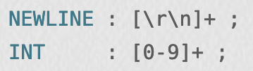
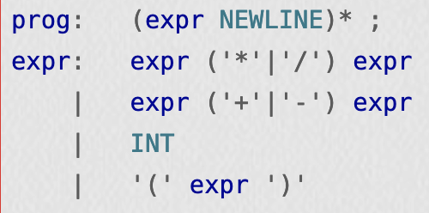
Gramatikk for ANTLR4
Leksikalske reglar er i store bokstavar på venstresida
Parse-reglar er i små bokstavar på venstresida

Slide 19
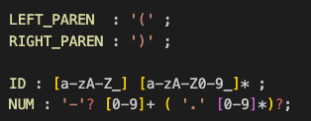
Gramatikk for ANTLR4
Leksikalske reglar kan bruke hardkoda strengar eller regex på høgresida
Triks for whitespace WS : [ \t\r\n]+ -> skip; // ignore all whitespace

Slide 20
Oppgåve
Deler oss opp i to grupper
Gruppe 1: Lage gramatikk som gjenkjenner JSON
Gruppe 2: Lage gramatikk som gjenkjenner CSV
Obs: Det fins fasit på lab.antlr.org – ikkje sjå på dei!
Anbefalar heller å sjå på «domain», «datetime» og «emailaddress»

Slide 21
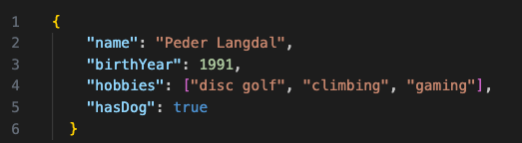

Oppgåve
Hjelpsom webapp: http://lab.antlr.org
JSON
CSV
Skal kunne skille på verdi-typane string, number, bool, array
Må støtte med og uten fnuttar rundt verdiar
Treng ikkje å forstå tal-typar, alt kan være tekst/string
Prøv å støtte komma inne i fnuttar utan at den trur at det er ei ny kolonne (men vurder å fikse det til slutt)

Slide 22
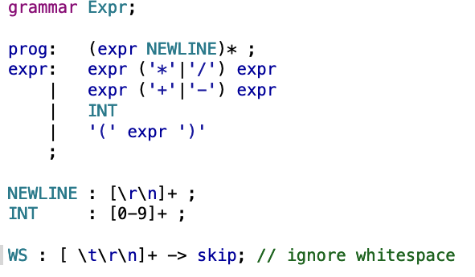
ANTLR cheat sheet
https://lab.antlr.org

Slide 23
CST vs AST
https://eli.thegreenplace.net/2009/02/16/abstract-vs-concrete-syntax-trees/

Slide 24
Kva skjer så i ein kompilator?
ANTLR4 lagar diverre berre CST, ikkje ein AST
https://eli.thegreenplace.net/2009/02/16/abstract-vs-concrete-syntax-trees/
Men stega når ein har ein AST er typisk:
Traversere AST -> generere “mellomkode” (IR)
Utføre optimaliseringar på IR
Oversette IR til binærkode for spesifikk plattform

Slide 25
Kva optimaliseringar gjer ein kompilator backend?
https://www.slideshare.net/slideshow/compiler-optimization-techniques/75009848
https://godbolt.org/

Slide 26
Just-in-time (JIT) kompilering
Nokre språk, f.eks. Java, blir først kompilert til ein IR (intermediate representation) og blir først kompilert til køyrbar kode når programmet køyrer – altså «just in time»
Fordel: Har meir info om maskina ein køyrer på og kva delar av programmet som blir mest brukt -> Kan optimalisere «on the fly»
Ulempe: Høgare oppstartstid, host-PC må ha runtime installert frå før

Slide 27
Vi lagar eit programmeringsspråk?
Peder viser fram utgangspunktet – ein aritmetikk-kalkulator
Vi skal legge til funksjonalitet til språket

Slide 28
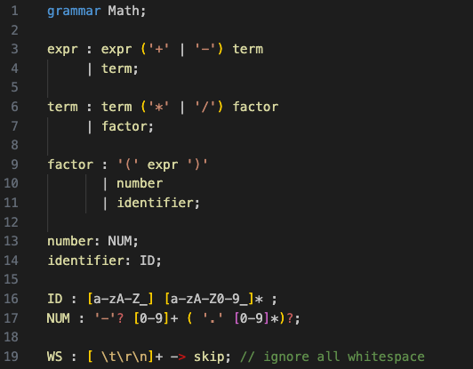
Vi lagar eit programmeringsspråk?
Notes:
Vise køyring av programmet

Slide 29
Vi lagar eit programmeringsspråk?
Peder viser fram utgangspunktet – ein aritmetikk-kalkulator
Vi legg til funksjonalitet. Forslag frå salen?

Slide 30
Vi lagar eit programmeringsspråk?
Peder viser fram utgangspunktet – ein aritmetikk-kalkulator
Vi legg til funksjonalitet. Forslag under:
Mange expressions i same fil (max 1 per linje)
Variablar som kan ta vare på resultatet av ein expression og brukast i andre expressions
Nye operatorar: Potens og modulo
If/else-expressions (avhenger av 2)
Funksjonar og funksjonskall

Slide 31
Links
https://iq.opengenus.org/code-generation-from-ast-to-llvm-ir/
https://www.youtube.com/watch?v=U-rg4nHeYiw
https://eli.thegreenplace.net/2007/11/24/the-context-sensitivity-of-cs-grammar/
https://godbolt.org/
https://github.com/LangdalP/ast-kompilator-workshop

